Slide 1
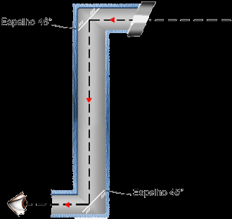
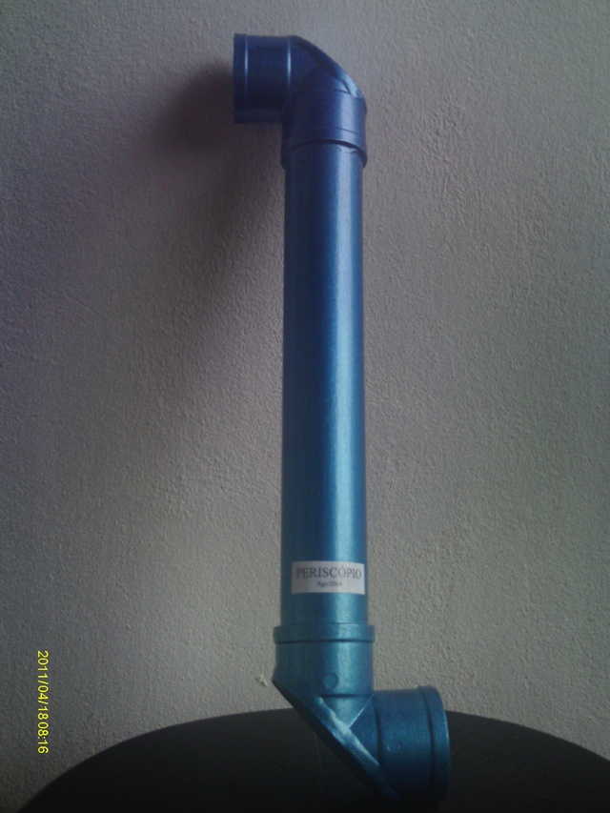
Periscópio
Um periscópio básico utiliza dois espelhos paralelos, a certa distância um do outro. Os espelhos devem estar num ângulo de 45°, pois, caso contrário, a imagem não ficará perfeita. Os raios luminosos atingem o primeiro espelho, que os reflete para o segundo espelho; daí são novamente refletidos para o visor.
Serve para ver uma coisa a partir de um ponto diverso de onde se encontra o observador.

